Slide 1
JÁTÉK BEMUTATÓ
Balogh Dániel, Erdélyi Balázs

Slide 2

mazequest

Slide 3

alapok
Stílus: 2d, dungeon, akció kaland
C# konzolos játék

Slide 4
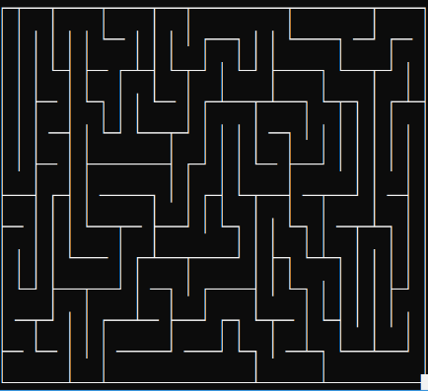
Játékmenet
Játékmenet:
Szörnyek legyőzése
Túlélés a pályákon
Cél:
Kijutás a pályáról
Minél több jutalom szerzése

Slide 5
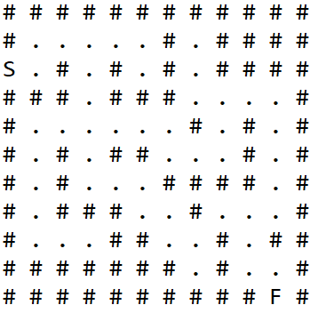
PÁLYÁK
Pálya típusok (3 szint):
Barlang - könnyű
Dzsungel - közepes
Sivatag - nehéz
Felépítés:
Labirintus szerű – mátrix pálya
Véletlenszerű generálás

Slide 6
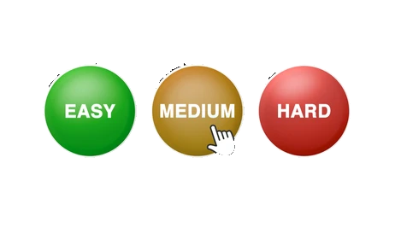
Nehézségi szintek
Könnyű mód:
Kevesebb fal a pályán
Nehéz mód:
Több fal a pályán

Slide 7

Karakterek
NPC-k:
Véletlenszerű mozgás
5 életpontot sebez
Egy élete van
Fő karakter:
Mozgás: W,A,S,D
Támadás – egy mezőn tartózkodáskor

Slide 8

PÉNZ RENDSZER
Talizmán szerzése:
Szörnyek ölése után (+1)
Pályán találva (+1)

Slide 9
FELSZERELÉSEK
Fegyverek - sebzés
Páncélzat - élet
Alap fegyver: 1 sebzés
Alap páncél: 10 élet
Fejlesztéssel +1 élet/2 talizmán

Slide 10
Köszönjük A figyelmet!
Balogh Dániel, Erdélyi Balázs

